Slide 1

Android Native Mem Leak Debug
star_he
2014.11.12

Slide 2
Table
How To Operate
Android Mem Leak Flow

Slide 3
How To Operate
Detect Mem Leak
1.MemInfo
adb shell dumpsys meminfo YOUR-PACKAGE-NAME。
通过往复操作，然后回到先前状态，查看mem是否异常增长！
2. DDMS
这边android的sdk里有一个ddms，可以通过相关设定去check native lib的mem占用！具体步骤：
setprop libc.debug.malloc 1
找到c:\users\xxx\.android ddms.cfg 加一行native=true

Slide 4
How To Operate
Find Mem Leak
1.Basic
一般native process在申请内存和释放内存都会去调用bionic 的libc目录下相关库。Android这边通过重定向实现内存的分配和释放func，来达到trace的目的。在申请内存时，记录调用堆栈信息，同时对相同的申请过程进行计数，同时释放的时候会递减和移除记录。那么，多次重复操作，残留的堆栈记录就可能包含Mem Leak。
2. Obtain mem leak info
获取mem leak info 主要是通过方法
而关于该方法的使用，需要：
1. setprop libc.debug.malloc 1
2. stop & start
extern "C" void get_malloc_leak_info(uint8_t** info, size_t* overallSize,
size_t* infoSize, size_t* totalMemory, size_t* backtraceSize)

Slide 5
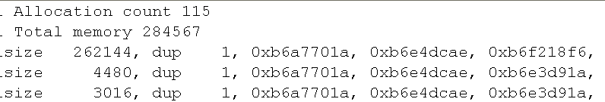
How To Operate
3. 在需要dump的process 里，去调用get_malloc_leak_info 去获取记录的内存分配相关信息。其实关于着部分内容，Android有在libmedia 下面有一个文件可以参考：
dumpsys media.player -m
MemoryLeakTrackUtil.cpp. 其中有一个调用方法，我们可以直接使用，就是：
该方法dump出来的内容大致如下：
void dumpMemoryAddresses(int fd)

Slide 6
How To Operate
4. 一般情况下，需要进行多次重复操作，然后回到先前状态，同时dump 相关info, 然后进行比对，有差异的都有可能存在mem leak，感觉dup 值明显增长的条目可能性更大。
5. 需要用addr2line 去将地址翻译成可以识别的symbol
这边，可以参考下addr2func.py 相关内容：
核心就是，先通过
cat /proc/pid/maps 去查看当前proc 加载的lib 的地址信息
addr2line –f –e [“out/target/product/l4300/symbols/system/lib/*”] offset

Slide 7
Android Mem Leak Flow
Init relate
bionic/libc/bionic/malloc_debug_common.cpp
malloc，free，calloc，realloc，以及memalign操作时，会委托__libc_malloc_dispatch 去处理。
在“libc.debug.malloc” 对应属性被定义为1的情况下， libc_malloc_debug_leak.so 会被加载，同时__libc_malloc_dispatch 里有将malloc，free 等hook 为leak_malloc, leak_free 等。
这部分内容都是在 static void malloc_init_impl() 完成的：
malloc_init_impl()
load so
malloc_debug_initialize() // read relate data from “/proc/pid/maps”
InitMalloc // __libc_malloc_dispatch

Slide 8
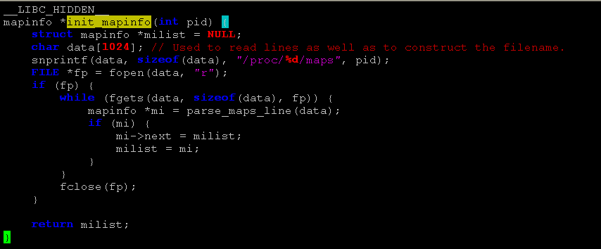
Android Mem Leak Flow
malloc_debug_initialize()
初始化结构static mapinfo *milist;
milist = init_mapinfo(getpid());

Slide 9
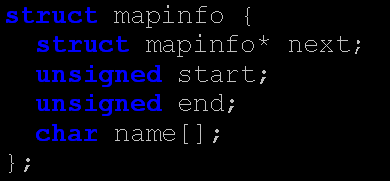
Android Mem Leak Flow
mapinfo 结构定义在malloc_debug_check_mapinfo.h
其实parse 过程就是将当前proc 的libname， startaddr， endaddr 都存放在这个list 里面。
例如
这边会先判断第二列是否存在’x’, 只提取存在’x’的line，
start = 6f00000
end = 6f01e000
name = /system/lib/libcomposer.so
// 6f000000-6f01e000 rwxp 00000000 00:0c 16389419 /system/lib/libcomposer.so

Slide 10
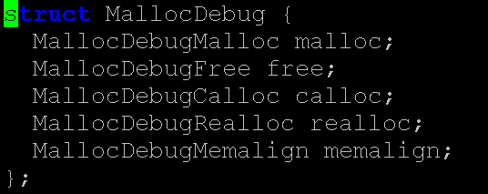
Android Mem Leak Flow
InitMalloc()
目的是hook 这个const MallocDebug* __libc_malloc_dispatch的实现
Mallocxx都是函数指针，这边InitMalloc里都是做重定向, 在设定了leak mem debug 模式下，这些malloc ，free等方法都会形如下面被重定向到leak_malloc, leak_free等
__libc_malloc_dispatch-> malloc = reinterpret_cast<MallocDebugMalloc>(dlsym(libc_malloc_impl_handle,
“leak_malloc”))

Slide 11
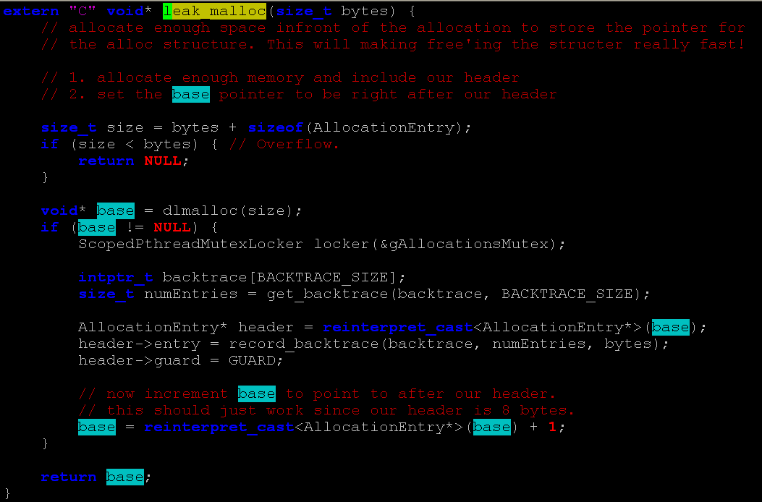
Android Mem Leak Flow
Malloc

Slide 12
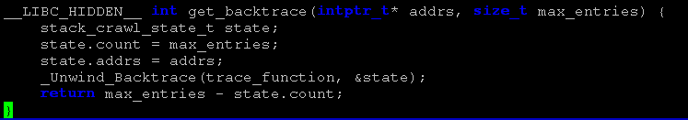
Android Mem Leak Flow
每次申请内存时，实际上
另外这边get_backtrace 应该是在malloc_debug_stacktrace.cpp
应该是通过系统调用，去获取trace 信息，应该就是调用函数的指针。
AllocationEntry 实际空间
base

Slide 13
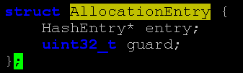
Android Mem Leak Flow
AllocationEntry
这个AllocationEntry的内容是通过record_backtrace实体化的。
第一个参数是get_backtrace拿到的调用堆栈
numEntries 是描述调用堆栈深度
size，是malloc想分配的大小
后面继续查看record_backtrace里的相关操作

Slide 14
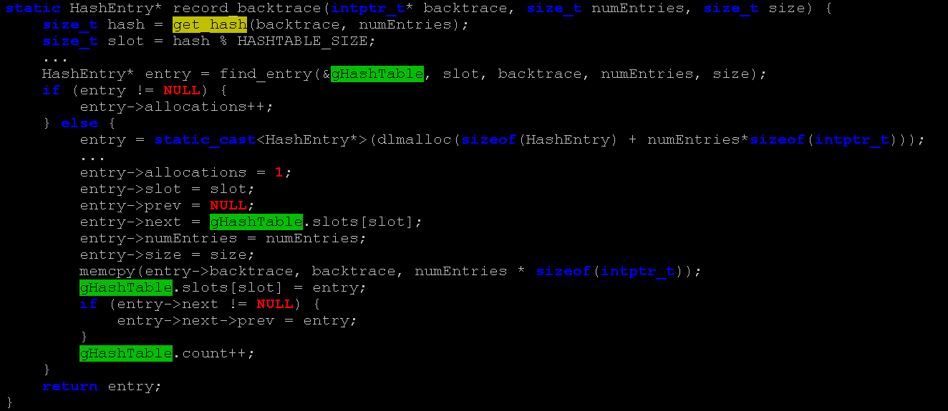
Android Mem Leak Flow

Slide 15

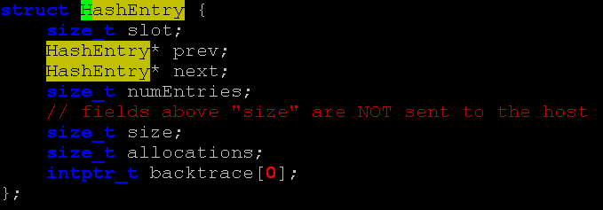
Android Mem Leak Flow
全局hash 表，gHashTable, 的定义如下：
HashEnry结构
一旦有新的malloc trace，则创建和添加到全局的gHashTable里，
同时 初始化计数为1. 若同一个malloc 路线，则在全局的gHashTable
里找到对应记录，并计数+1.

Slide 16
Android Mem Leak Flow
AllocationEntry | --
gHashTable

Slide 17
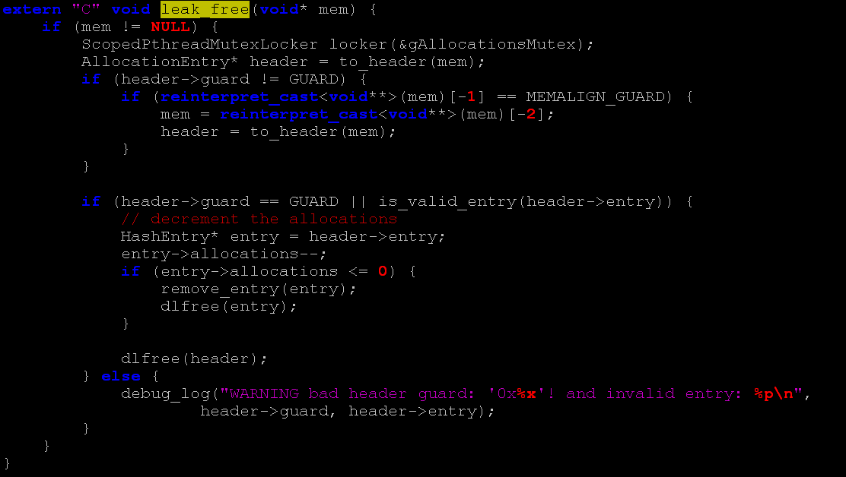
Android Mem Leak Flow
Free

Slide 18
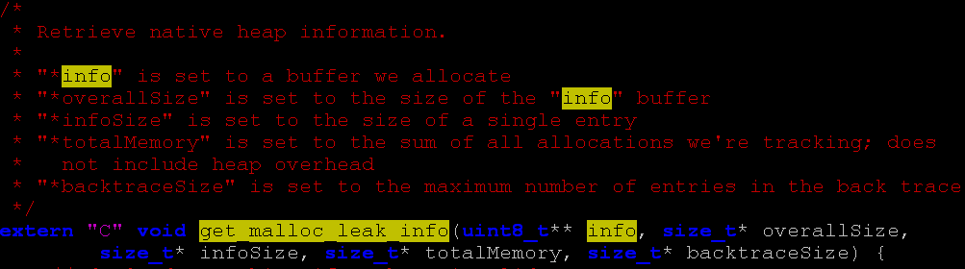
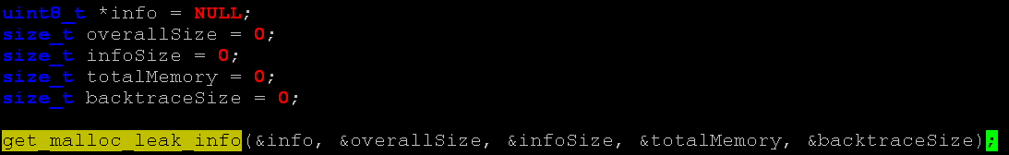
Android Mem Leak Flow
get_malloc_leak_info
下面这个是关于参数调用的用法，可以看到info是返回信息，其相关分配是在get_malloc_leak_info里，所以调用完毕后需要通过free_malloc_leak_info(info) 释放掉空间。

Slide 19
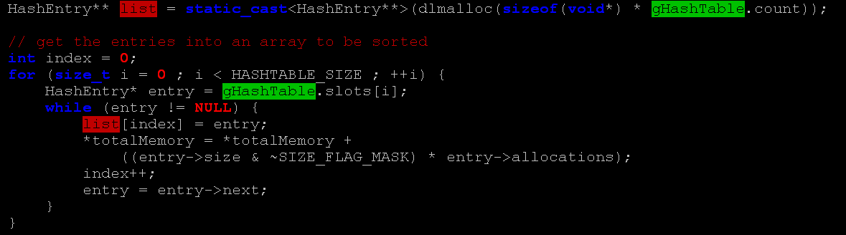
Android Mem Leak Flow
第一步，遍历gHashTable的每个slot，将所有的HashEntry都读取到list中， 然后排序

Slide 20
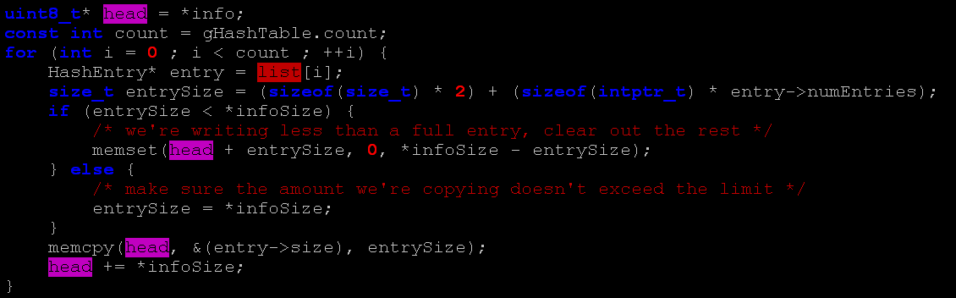
Android Mem Leak Flow
读取相关信息到info中

